Slide 1

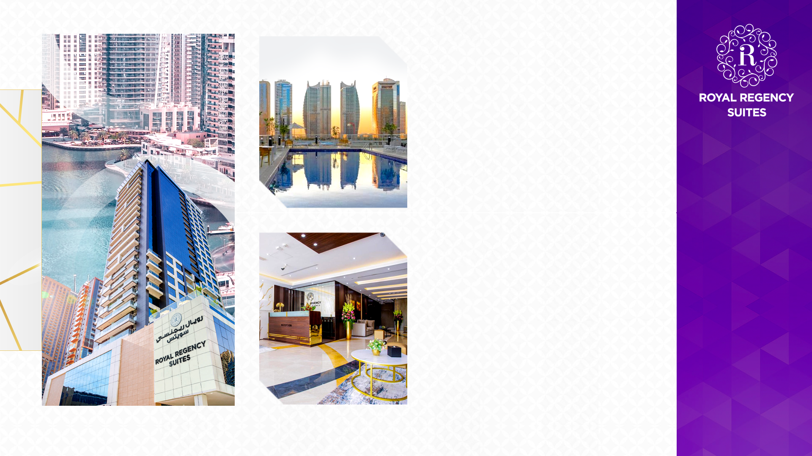
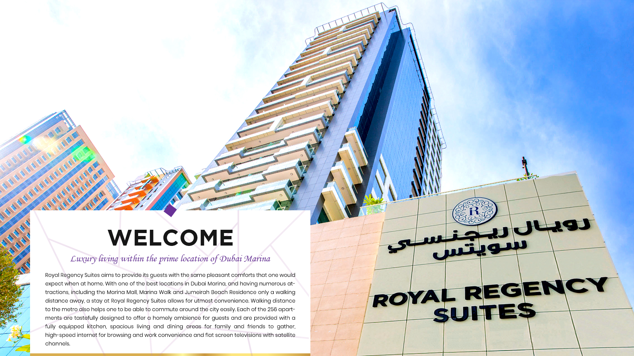
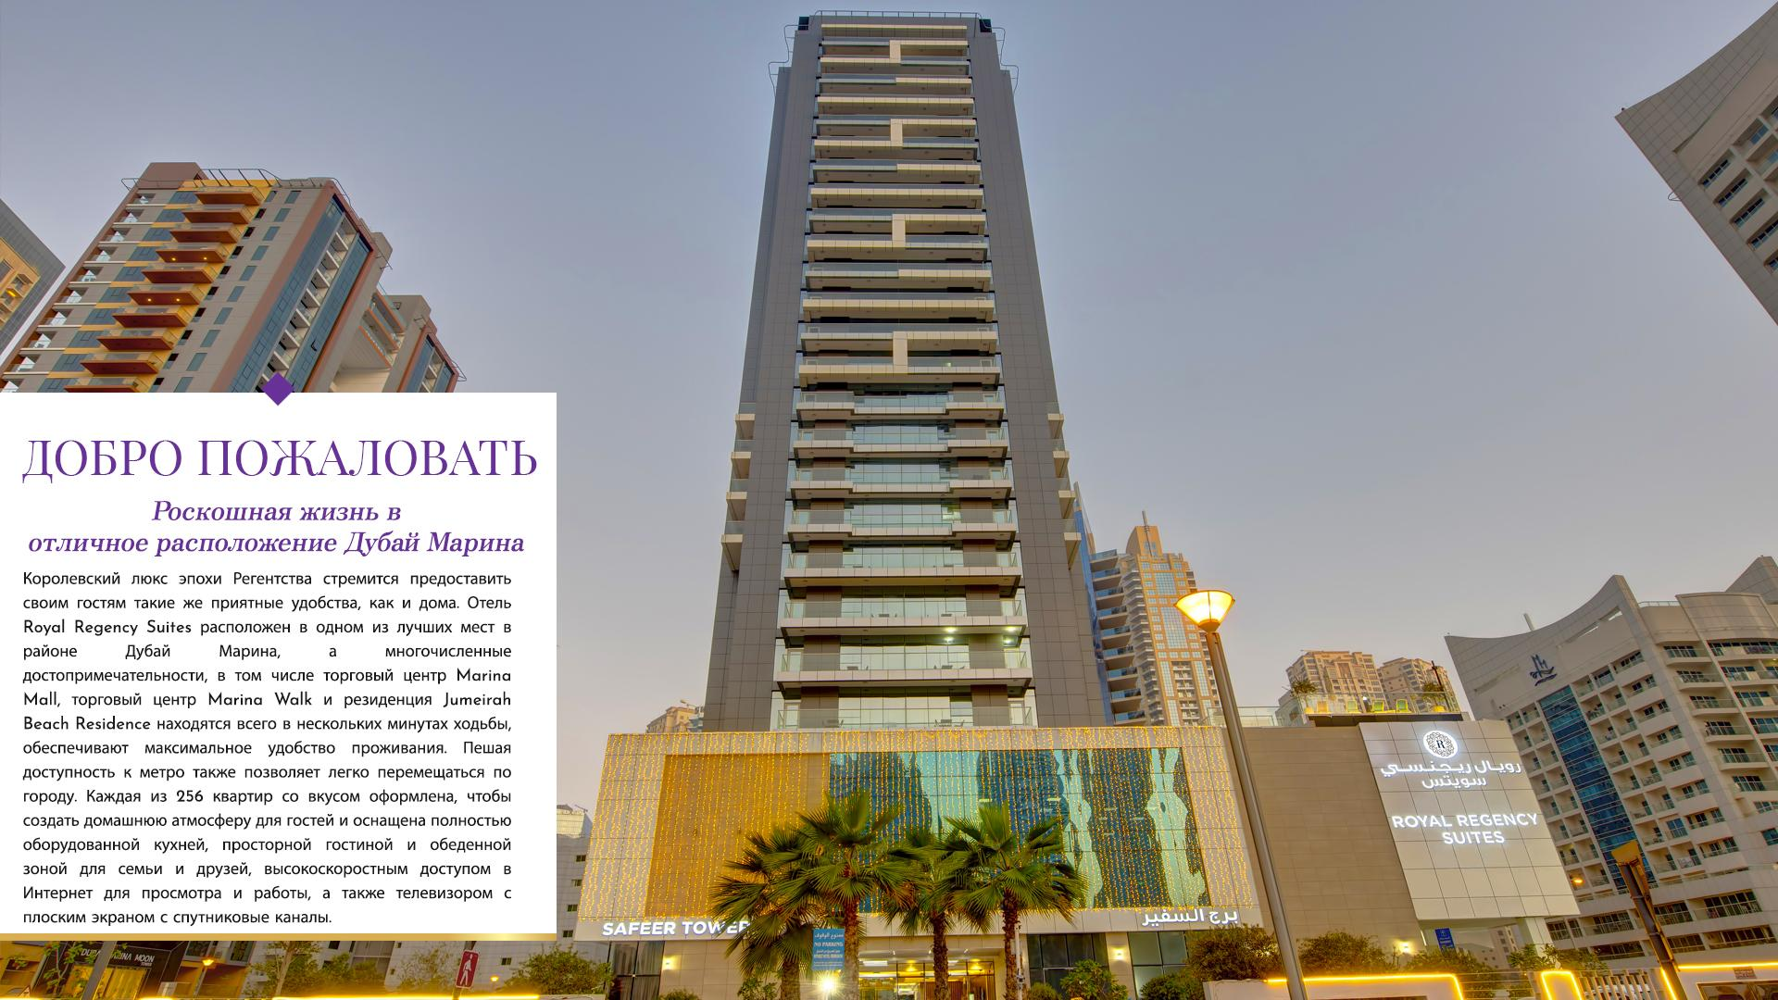

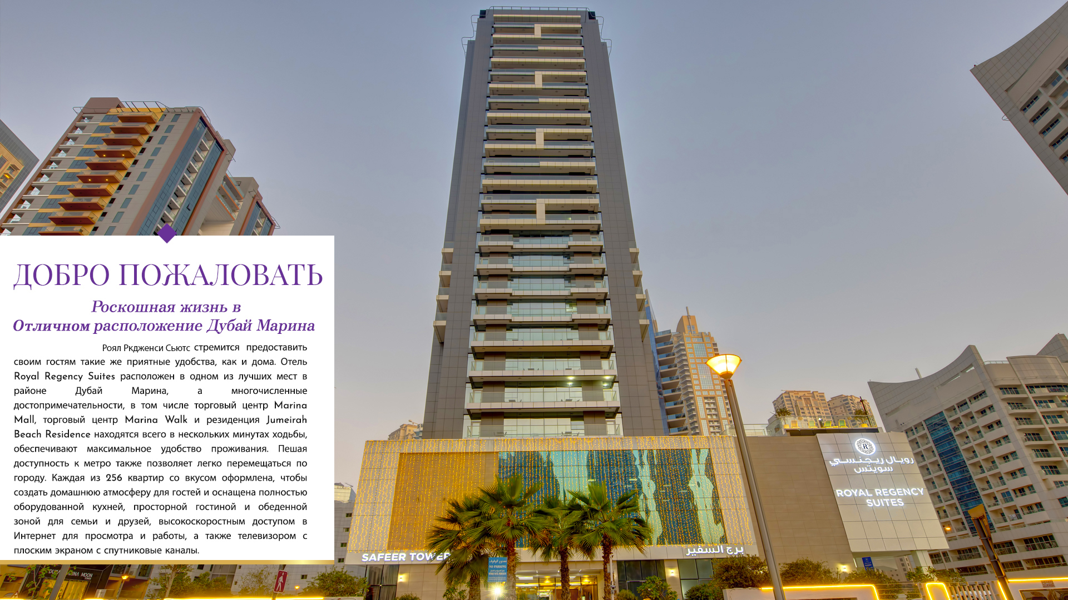


WELCOME TO
ROYAL REGENCY SUITES
PREMIUM HOTEL APARTMENTS IN THE HEART OF DUBAI MARINA
EXPERIENCE ROYALTY AT WORLD’S LARGEST
MAN-MADE MARINA
Unique blend of comfort, convenience, and elegance that will make your stay in Dubai Marina unforgettable. Located just a short walk from the DMCC Metro, Tram stations and stone's throw away from Dubai Marina Mall and 10 minutes walk from Marina's top attractions Marina beach and JBR. Royal Regency Suites is a luxury hotel apartment for exploring Dubai Marina city. From the moment you step into our homely lobby, you will feel the warmth and hospitality that makes your stay a truly exceptional experience. Our suites offer a range of amenities that are designed to make your stay as comfortable as possible. Each suite is elegantly furnished with modern decor and are perfect for relaxing, some rooms with balconies providing a stunning view of the marina.
Our hotel apartment near Marina Mall features a range of facilities that cater to your every need, including a fitness center and a terrace swimming pool. We also have a coffee shop, Specialty outlet - Wagha Border and a Shisha Lounge.
At Royal Regency Suites, we pride ourselves on providing exceptional service and ensuring that your stay with us is comfortable so you can make the best out of Dubai.

Slide 2
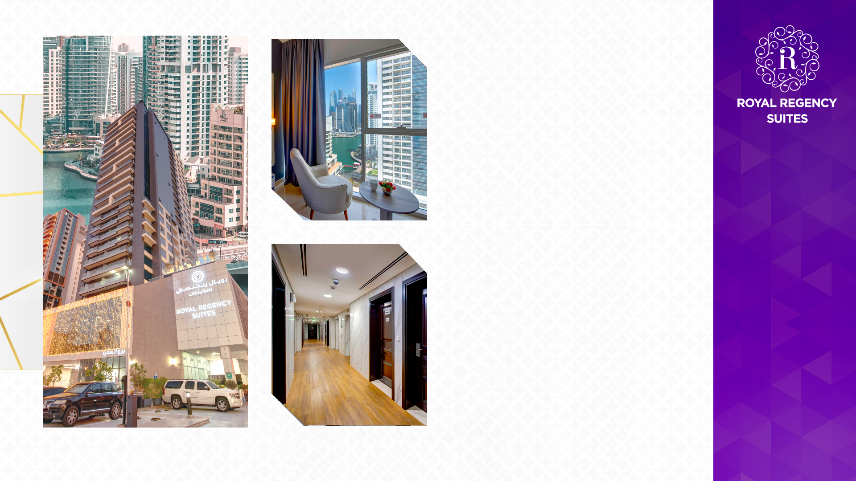

ПРЕМИУМ-ОТЕЛЬ АПАРТАМЕНТЫ
В СЕРДЦЕ ДУБАЙ МАРИНА
Почувствуйте королевскую обстановку в самой большой рукотворной пристани
Уникальное сочетание комфорта, удобства и элегантности сделает ваше пребывание в Dubai Marina незабываемым. Расположен всего в нескольких минутах ходьбы от станции метро DMCC, трамвайных остановок и в двух шагах от торгового центра Dubai Marina и в 10 минутах ходьбы от главных достопримечательностей Марины, пляжа Марина и JBR. Royal Regency Suites — это роскошные гостиничные апартаменты для знакомства с городом Дубай Марина. С того момента, как вы войдете в наш уютный вестибюль, вы почувствуете теплоту и гостеприимство, которые сделают ваше пребывание поистине исключительным. Наши люксы предлагают ряд удобств, которые предназначены для того, чтобы сделать ваше пребывание максимально комфортным. Каждый люкс элегантно обставлен современным декором и идеально подходит для отдыха, некоторые номера имеют балконы, с которых открывается потрясающий вид на пристань.
Наш отель-апартаменты рядом с торговым центром Marina Mall располагает целым рядом удобств, которые удовлетворят любые ваши потребности, включая фитнес-центр и бассейн с террасой. У нас также есть кофейня, специализированный магазин - Wagha Border и кальянная.В Ройал Ридженси Сьютс мы гордимся тем, что предоставляем исключительное обслуживание и обеспечиваем комфорт вашего пребывания у нас, чтобы вы могли получить максимум удовольствия от Дубая..
Home From Home

Slide 3
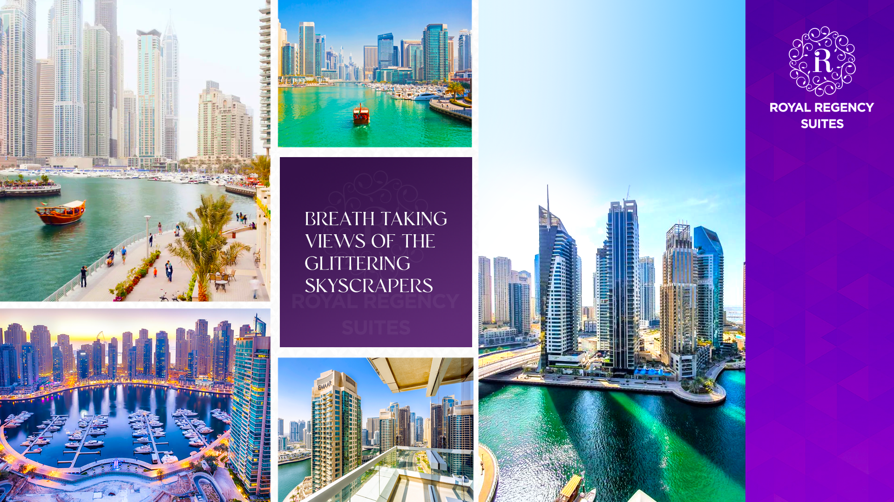

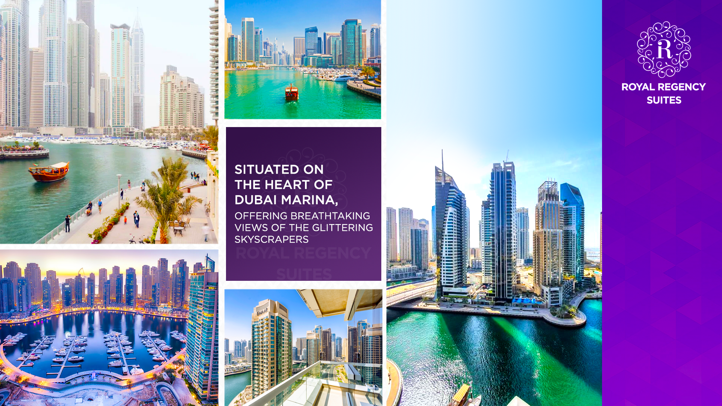

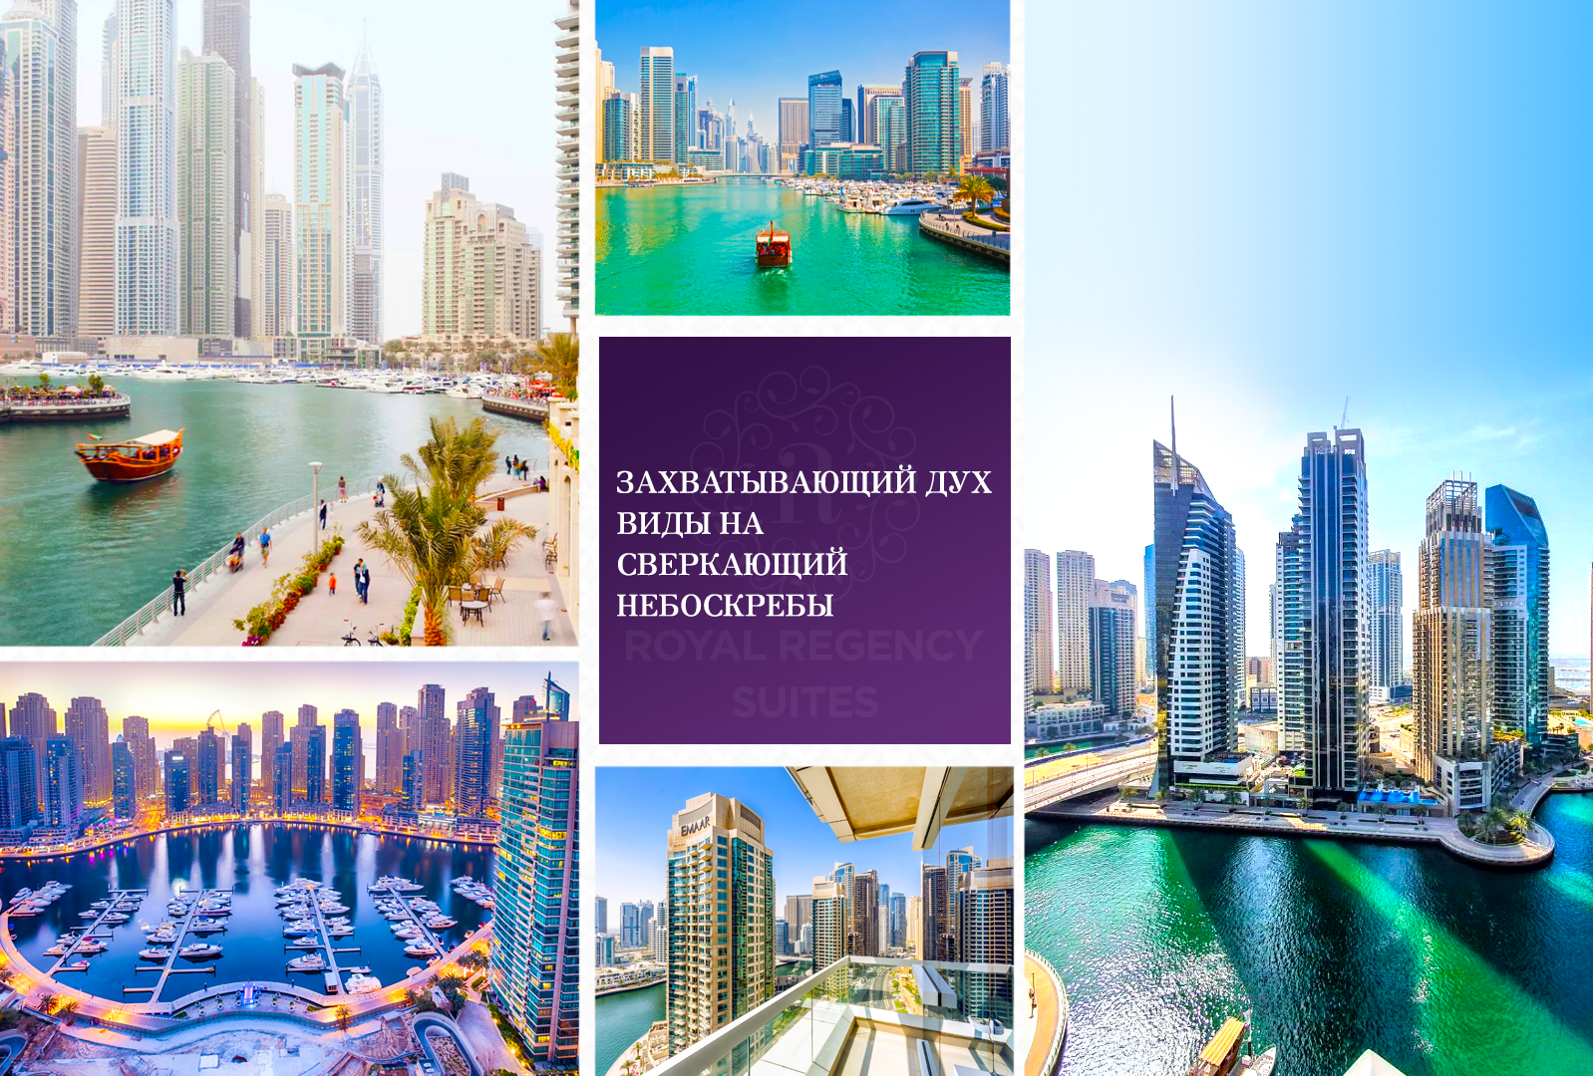

FOOD AND BEVERAGES
ALL DAY DINING RESTAURANT
Delicious breakfast, served from 07:30 to 10:30 at our All Day Dining restaurant. Start your day off right with our breakfast buffet. We offer a wide range of options to suit all tastes and dietary requirements. Whether you prefer a hearty meal or a light breakfast, our All Day Dining restaurant has got you covered.
SHISHA LOUNGE - OKO SHISHA LOUNGE
Enjoy a variety of shisha flavors and beverages at our Shisha Lounge, located on the ground level near the lobby. Our Shisha Lounge is the perfect spot to relax and unwind after a long day of sightseeing. Experience the best of Dubai's nightlife at our OKO Shisha Lounge, Open from 8am to 2am.
Home From Home
GYM
Work out at our state-of-the-art gym whenever it suits you. Keep up with your fitness routine at our well-equipped gym, open from 6am to 10pm all days. - Stay in shape during your stay with our 24/7 gym facilities.
OUTDOOR SWIMMING POOL
Take a refreshing dip in our swimming pool, open from 8am to 8pm all days. Our swimming pool is perfect for a quick workout or a relaxing swim after a long day. Temperature-controlled Swimming pools open from 8am to 8pm daily for guests to enjoy.
www.rrmsuites.com
www.rrmsuites.com

Slide 4
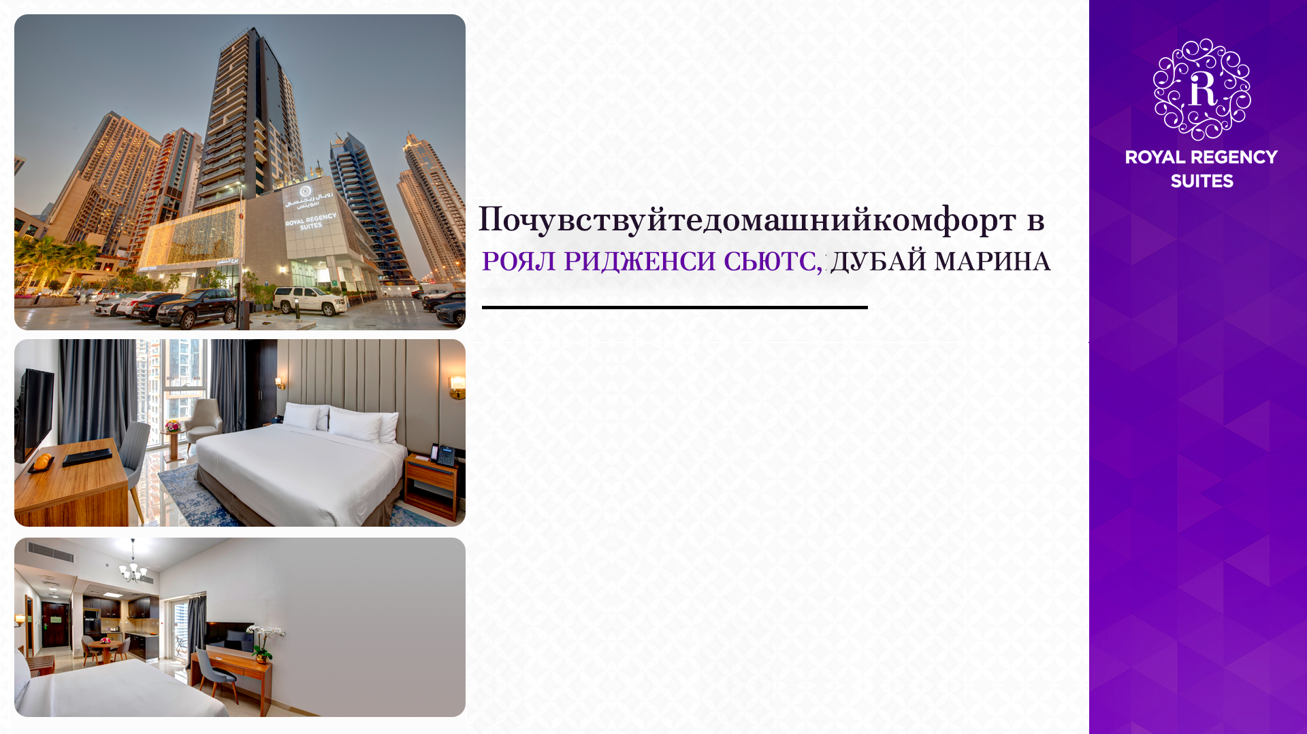

СТАНДАРТ СТУДИЯ
38кв.м, 02 взрослых + 01 ребенок
Стандартная студия— это элегантно оформленный, полностью меблированный номер, который идеально подходит для путешествующих в одиночку или пар. В студии есть либо двуспальная кровать, либо две односпальные кровати, а также полностью оборудованная кухня открытой планировки. В номере нет балкона и вида на пристань.
Home From Home
СТУДИЯ ДЕЛЮКС С БАЛКОНОМ
43 кв.м, 02 взрослых + 01 ребенок
Студия Делюкс представляет собой элегантно оформленный, полностью меблированный номер с балконом, с которого открывается вид на город. В студии есть либо двуспальная кровать, либо две односпальные кровати, а также полностью оборудованная кухня открытой планировки.
www.rrmsuites.com

Slide 5
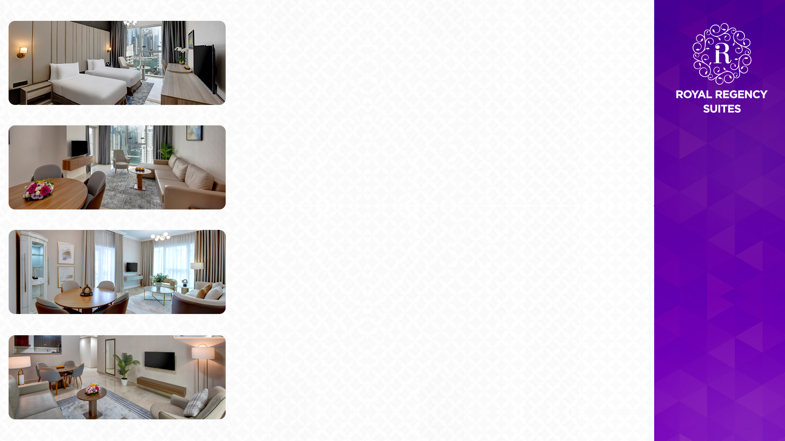
СТУДИЯ ПРЕМИУМ С ВИДОМ НА МАРИН
38кв.м, 02 взрослых + 01 ребенок
Номер-студио «Премиум» с видом на пристань оформлен в современном стиле и элегантно обставлен. Из окон открывается вид на пристань, однако в этом номере нет балкона. Имеется полностью оборудованная кухня открытой планировки.
СТУДИЯ ПРЕМИУМ С ВИДОМ НА МАРИНУ И БАЛКОНОМ
43 кв.м, 02 взрослых + 01 ребенок
Номер-студио «Премиум» с видом на пристань и балконом оформлен в современном стиле и элегантно обставлен, с видом на пристань и балконом, с которого открывается потрясающий вид на улицу Шейха Зайда. Имеется полностью оборудованная кухня открытой планировки.
СТАНДАРТНЫЕ АПАРТАМЕНТЫ С ОДНОЙ СПАЛЬНЕЙ
62 кв.м, 02 взрослых + 01 ребенок
Стандартные апартаменты с 1 спальней оформлены в современном стиле и располагают полностью оборудованной кухней в американском стиле. Каждая квартира с одной спальней имеет просторную гостиную и обеденную зону, а также встроенный шкаф. В апартаментах нет балкона и вида на пристань.
Home From Home
КВАРТИРА ДЕЛЮКС С ОДНОЙ СПАЛЬНЕЙ С БАЛКОНОМ
65 кв.м, 02 взрослых + 01 ребенок
Номер Делюкс с одной спальней, просторным балконом и полностью оборудованной кухней в американском стиле. Квартира имеет современный дизайн и имеет много естественного дневного света, предлагая уникальный опыт, чтобы насладиться видом на город.
www.rrmsuites.com

Slide 6
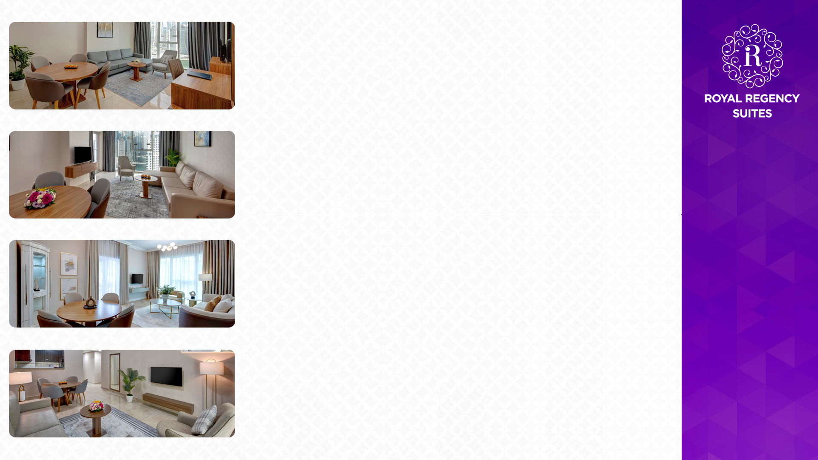
КВАРТИРА ПРЕМИУМ С ОДНОЙ СПАЛЬНЕЙ С ВИДОМ НА МАРИНУ И БАЛКОНОМ
56 -72 кв.м, 02 взрослых + 01 ребенок
Из апартаментов Premium с одной спальней открывается захватывающий вид на озеро Дубай Марина и балкон. В апартаментах есть полностью оборудованная кухня в американском стиле, а также отдельные гостиная и столовая.
СУПЕР ПРЕМИУМ АПАРТАМЕНТЫ С ОДНОЙ СПАЛЬНЕЙ С ВИДОМ НА МАРИНУ И БАЛКОНОМ
82 кв.м, 02 взрослых + 01 ребенок
Апартаменты Superior Premium с одной спальней больше по размеру и предлагают захватывающий вид на озеро Дубай Марина и балкон. В апартаментах есть полностью оборудованная кухня в американском стиле, а также отдельные гостиная и столовая.
ОДНОКОМНАТНАЯ КВАРТИРА С ТЕРРАСОЙ
186 кв.м, 02 взрослых + 01 ребенок
В апартаментах с 1 спальней имеется огромная терраса, с которой открывается захватывающий вид на улицу Шейха Зайда и JLT. В апартаментах есть полностью оборудованная кухня в американском стиле, а также отдельные гостиная и столовая.
Home From Home
СТАНДАРТНЫЕ КВАРТИРЫ С ДВУМЯ СПАЛЬНЯМИ
93 кв.м, 04 взрослых + 02 детей
Стандартные апартаменты с двумя спальнями включают одну главную спальню с собственной ванной комнатой и спальню с двумя односпальными кроватями. Также имеется полностью оборудованная кухня в американском стиле и просторные встроенные шкафы. В номере нет балкона и вида на пристань.
www.rrmsuites.com

Slide 7
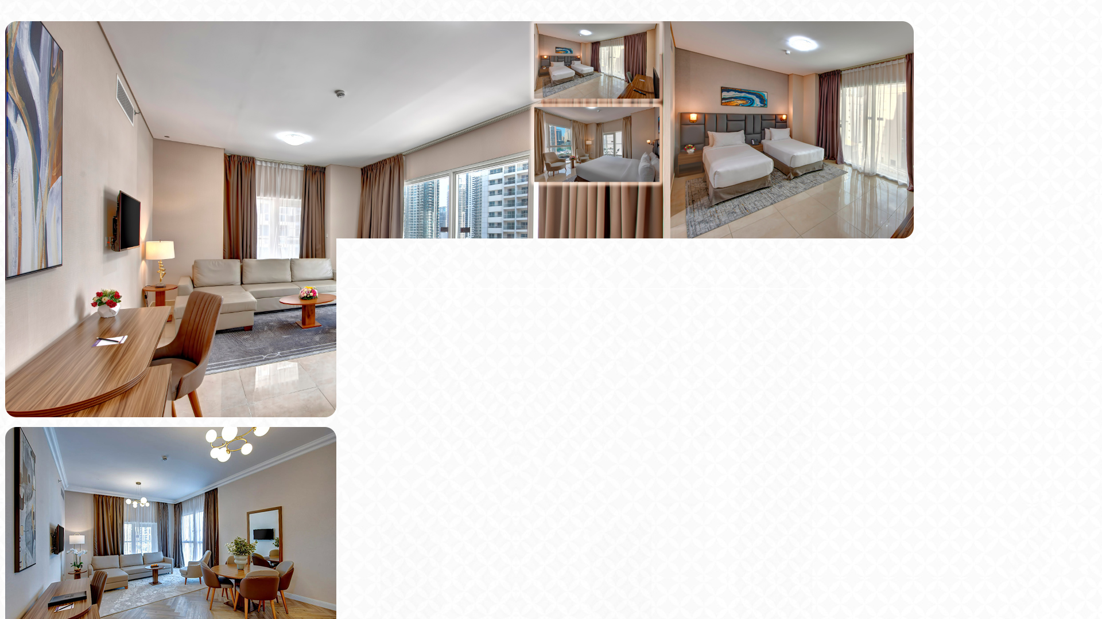
КВАРТИРА ДЕЛЮКС С ДВУМЯ СПАЛЬНЯМИ С БАЛКОНОМ
106 кв.м, 04 взрослых + 02 детей
Апартаменты Royal Regency Deluxe с двумя спальнями оформлены в современном стиле с современным декором и имеют большую, полностью оборудованную кухню с двумя ванными комнатами с просторными встроенными шкафами и дополнительную гостевую ванную комнату. Квартиру дополняет большой балкон с видом на город и отдельной обеденной зоной, а также просторная гостиная.
Home From Home
КВАРТИРА ПРЕМИУМ С ДВУМЯ СПАЛЬНЯМИ С ВИДОМ НА МАРИНУ И БАЛКОНОМ
140 кв.м, 04 взрослых + 02 детей
Номер «Премиум» с двумя спальнями предлагает один из лучших открытых видов на озеро Дубай Марина и большой балкон. Захватывающий вид на озеро дает потрясающий роскошный опыт жизни. Во всех апартаментах Premium с двумя спальнями есть большая полностью оборудованная закрытая кухня и две главные спальни с ванными комнатами, вместительными встроенными шкафами и дополнительной гостевой ванной комнатой.
www.rrmsuites.com

Slide 8
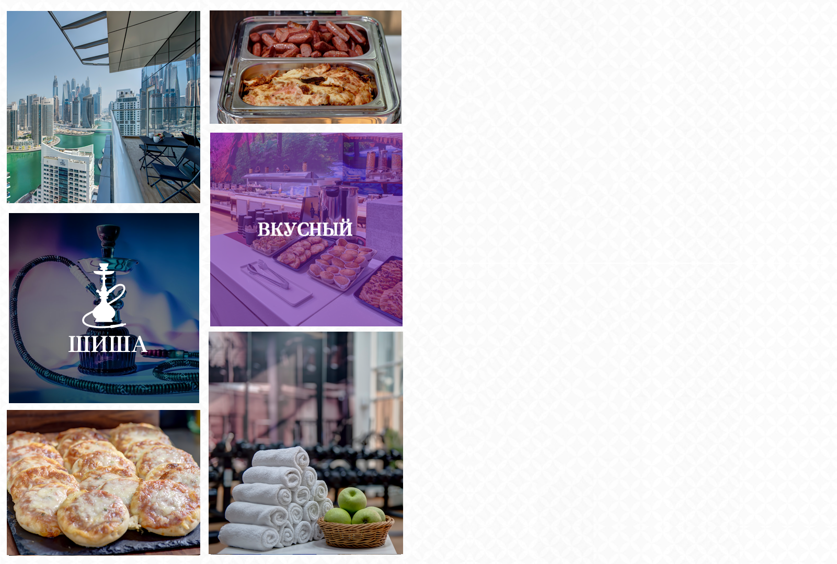
ЕДА И НАПИТКИ
РЕСТОРАН ВЕСЬ ДЕНЬ
Вкусный завтрак, который подается с 07:30 до 10:30 в нашем ресторане All Day Dining. Начните свой выходной день с нашего завтрака "шведский стол". Мы предлагаем широкий выбор вариантов на любой вкус и диетические потребности. Предпочитаете ли вы сытную еду или легкий завтрак, наш ресторан, работающий в течение всего дня, предоставит вам все необходимое.
SHISHA LOUNGE - ОКО SHISHA LOUNGE
Наслаждайтесь разнообразными вкусами кальяна и напитками в нашем кальянном лаундже, расположенном на первом этаже рядом с вестибюлем. Наш кальянный салон — идеальное место, чтобы расслабиться и отдохнуть после долгого дня, посвященного осмотру достопримечательностей. Откройте для себя лучшую ночную жизнь Дубая в нашем лаундже OKO Shisha, который открыт с 8:00 до 2:00.
СПОРТЗАЛ
Home From Home
Тренируйтесь в нашем ультрасовременном тренажерном зале, когда вам удобно. Поддерживайте свою физическую форму в нашем хорошо оборудованном тренажерном зале, который открыт с 6:00 до 22:00 без выходных. Оставайтесь в форме во время вашего пребывания в нашем круглосуточном тренажерном зале.
ОТКРЫТЫЙ БАССЕЙН
Освежитесь в нашем бассейне, открытом с 8:00 до 20:00 без выходных. Наш бассейн идеально подходит для быстрой тренировки или расслабляющего купания после долгого дня. Бассейны с регулируемой температурой открыты ежедневно с 8:00 до 20:00 для гостей.
www.rrmsuites.com

Slide 9
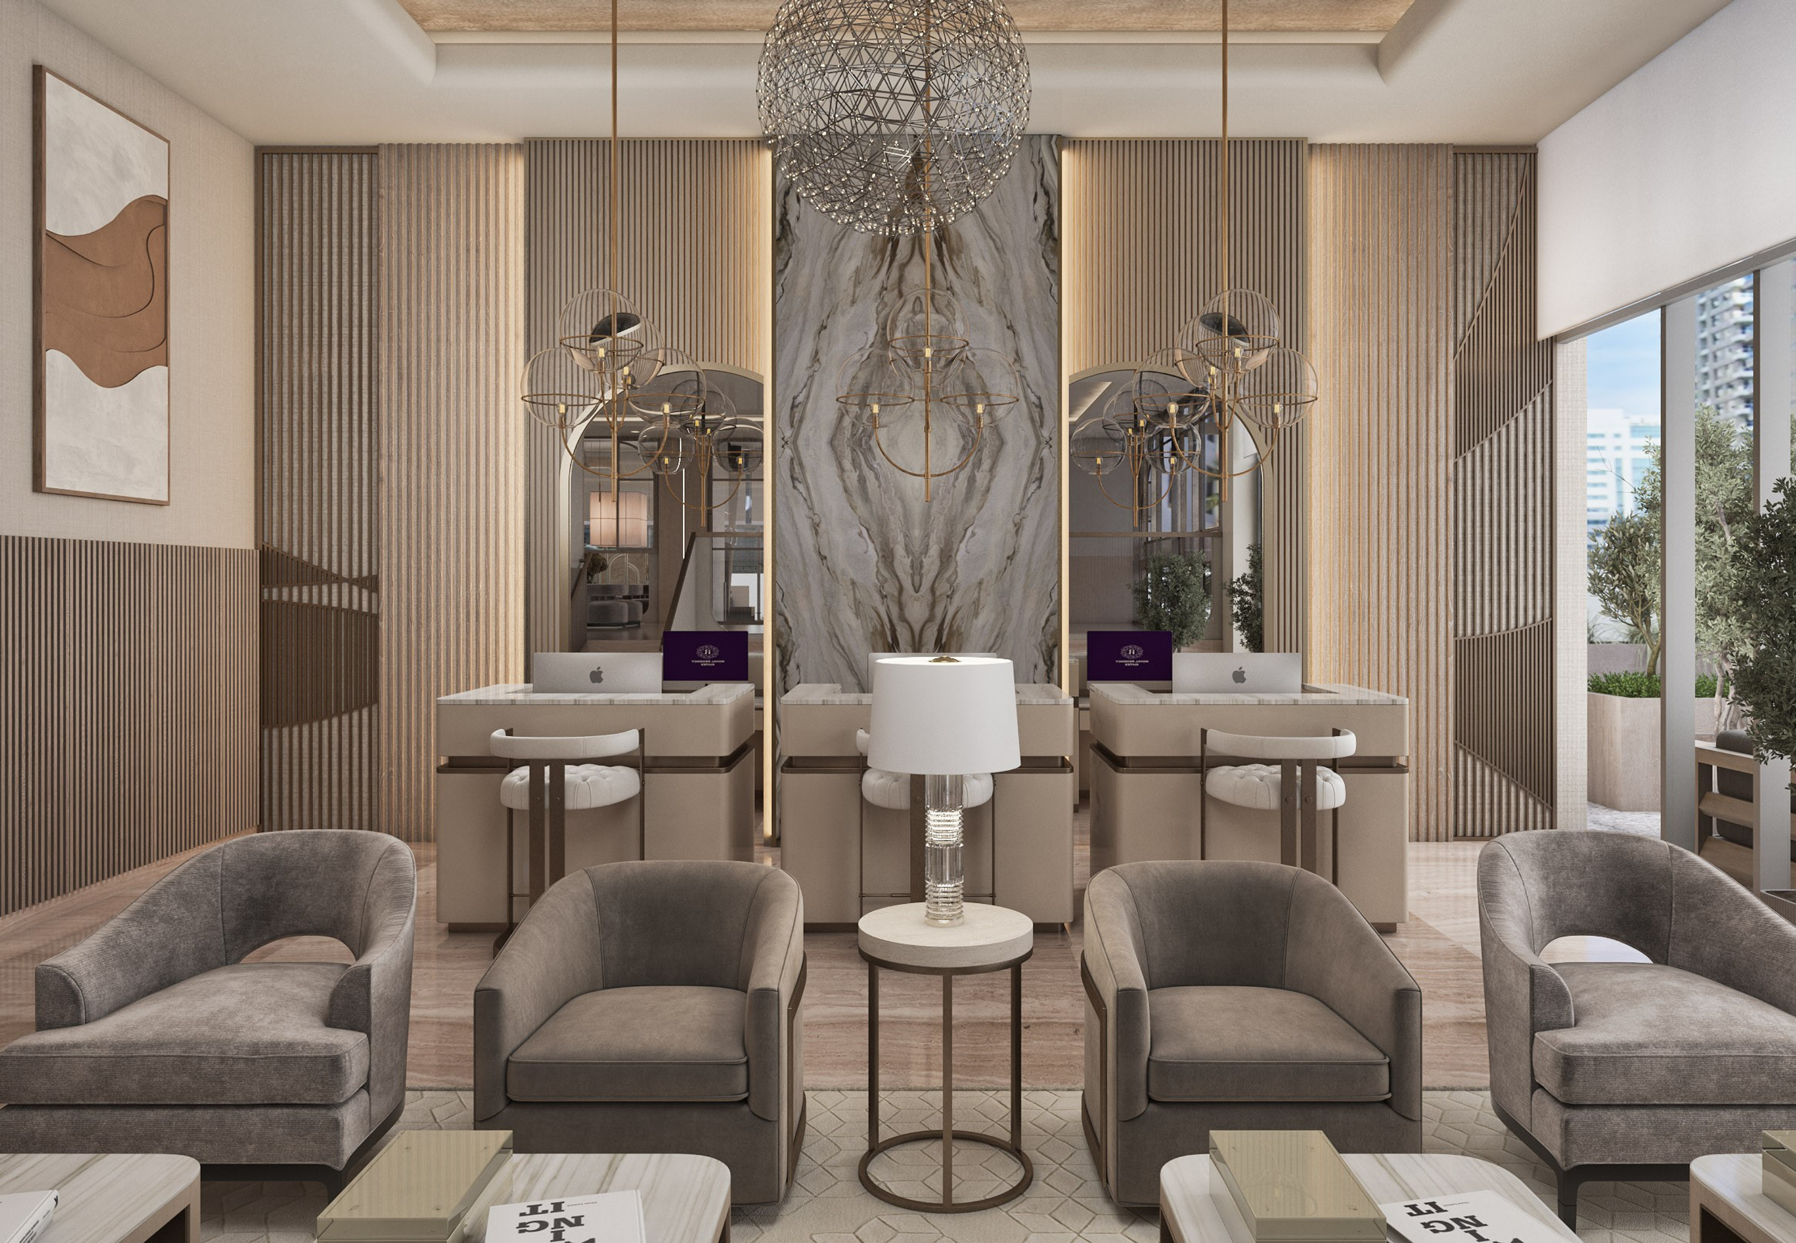
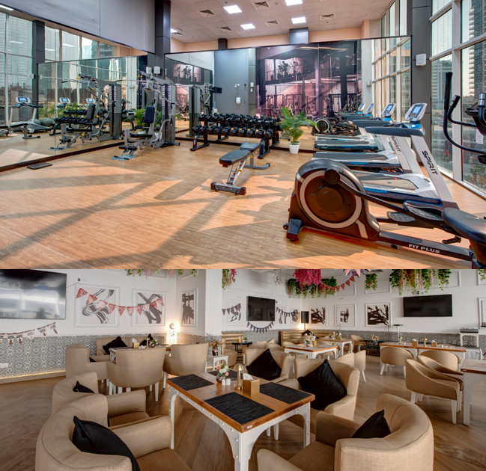
НАШИ УДОБСТВА
Мы не оставляем камня на камне, чтобы сделать ваше пребывание в Дубай Марине незабываемым.
чувствовать себя в безопасности и уютно, как будто вы были дома, где мы обеспечиваем комфорт и
исключительный сервис.
ROYAL REGENCY SUITES - FACILITIES
Круглосуточная стойка регистрации, чтобы обеспечить удовлетворение потребностей наших гостей в любое время суток
Круглосуточная охрана для безопасного и надежного пребывания в Дубай Марине
Круглосуточная парковка на территории для удобства наших гостей
Обслуживание номеров до 23:00
Круглосуточная камера хранения рядом со стойкой регистрации
Служба звонка
Трансфер из аэропорта 24/7 на платной основе
Услуги прачечной на платной основе
Доступ к бассейну с регулируемой температурой с 8:00 до 20:00 все дни.
Тренажерный зал с 6:00 до 22:00 все дни
Доступно туристическое бюро
железнодорожные соединения станции метро DMCC и shobha realty в пределах 10 минут ходьбы.
Завтрак подается с 7:30 до 10:30 в круглосуточном ресторане.
Уборка ежедневно при дневном тарифе, еженедельно при месячном проживании
OKO SHISHA LOUNGE Открыт с 8:00 до 2:00, цокольный этаж рядом с
вестибюль отеля
Высокоскоростной WIFI доступен во всех зонах отеля
Самостоятельная парковка
Home From Home
www.rrmsuites.com

Slide 10
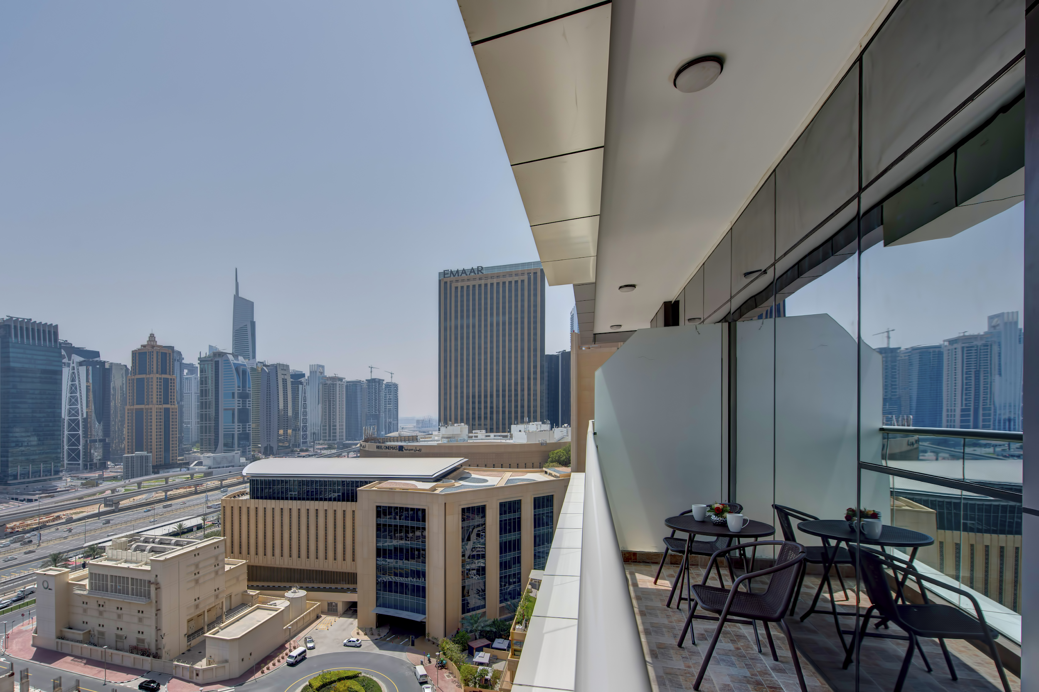

Home From Home
Royal Regency Suites, Улица Аль Сувайеб, рядом с торговым центром Марина, Дубай Марина.| Phone: +971 4 879 5900 | Whatsapp: +971 52 637 5029 | Email: info@rrmsuites.com
www.rrmsuites.com

